Slide 1
Тема 1.2. Движения в металлорежущих станках
Классификация движений в станках.
Основные и вспомогательные движения.

Slide 2
При изготовлении деталей на станках инструментом или заготовкой могут выполняться следующие движения:
главное движение,
движение подачи,
движение деления,
движение обката,
дифференциальное движение,
вспомогательное движение.

Slide 3
Главное движение резания Dr обеспечивает снятие стружки с заготовки с наибольшей скоростью в процессе резания.
вращательное
прямолинейное
поступательное
Главное движение могут совершать как заготовка, так и режущий инструмент.

Slide 4
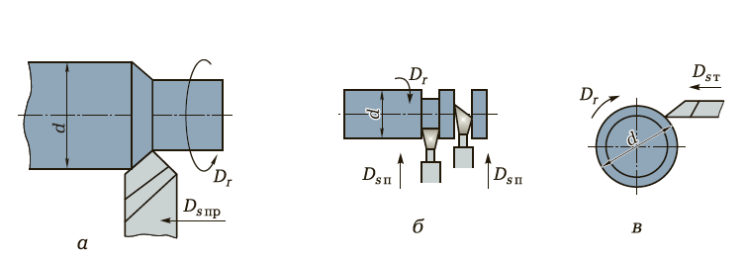
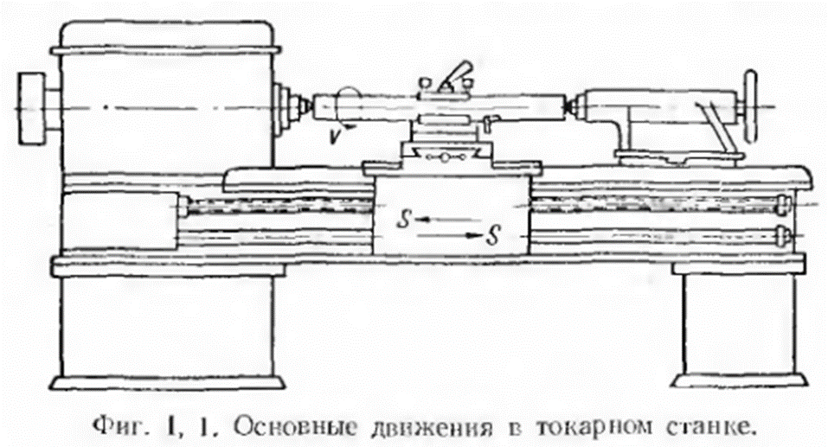
У станков токарной группы главным движением является вращение заготовки

Slide 5
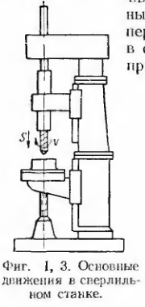
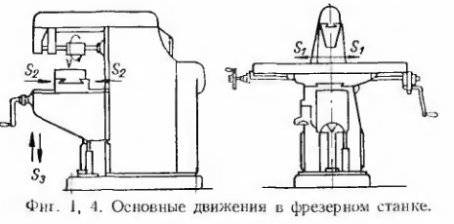
В сверлильных, фрезерных, шлифовальных, зубофрезерных станках главное движение сообщается режущему инструменту

Slide 6
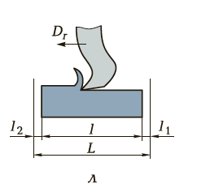
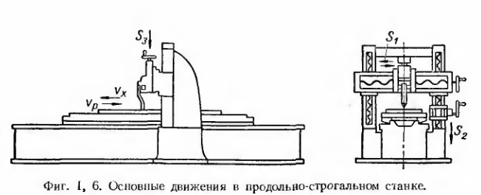
У долбежных, зубодолбежных, продольно-строгальных, поперечно-строгальных и протяжных станков главным движением является возвратно-поступательное прямолинейное движение.
На поперечно-строгальном станке (главное движение совершает режущий инструмент), что характерно для долбежного, зубодолбежного и протяжного станков; на продольно-строгальном станке главное движение сообщается столу, т.е. заготовке.

Slide 7
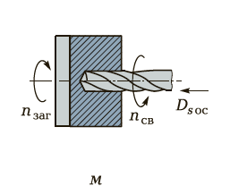
В данном случае скорость резания определяется по формуле
$$V= \frac{πd_{св}(n_{св}+n_{заг})}{1000},$$
Где d_{св} – диаметр сверла, мм;
n_{св}, n_{заг} – частота вращения сверла и заготовки соответственно, мин ⁻¹.
Иногда главное движение получают сложением (вычитанием) двух вращений. Например, в некоторых токарных автоматах для получения заданной скорости резания при сверлении отверстия малого диаметра заготовку вращают в одном направлении, а сверло – в другом

Slide 8
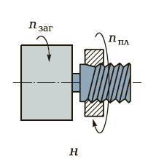
$$V=\frac{\left.πd_{р}(n_{пл}+n_{заг}\right)}{1000},$$
Где d_{р} – диаметр нарезаемой резьбы, мм;
n_{пл} n_{заг} – частота вращения плашки и заготовки соответственно, мин⁻¹.

Slide 9
Движение подачи DS называется отношение расстояния, пройденного рассматриваемой точкой режущей кромки (или заготовки) вдоль траектории этой точки в движении подачи, к соответствующему числу циклов или долей цикла другого движения во время резания.
Под циклом движения понимается полный оборот, двойной ход или ход режущего инструмента (заготовки), а под долей цикла – например, угловой поворот на один зуб.
В связи с этим существуют понятия
подачи на один зуб S_{z},
подачи на оборот S_{o},
подачи на ход S_{x},
подачи на двойной ход S_{2x.}

Slide 10
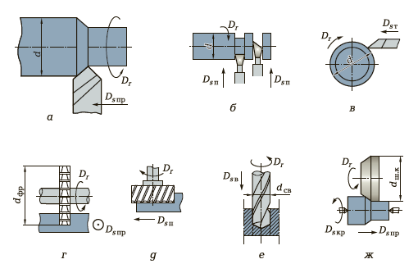
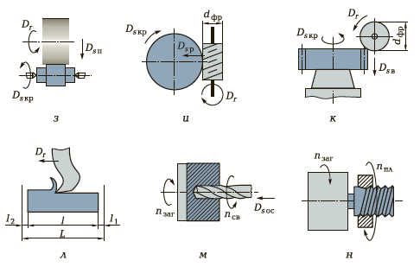

Slide 11
Главное движение и движение подачи в совокупности называют основными движениями станка.
Движение деления реализуют для осуществления необходимого углового (или линейного) перемещения заготовки относительно инструмента. Движение деления может быть непрерывным (в зубодолбежных, зубофрезерных, зубострогальных, затыловочных и других станках) и прерывистым (например, в делительных машинах при нарезании штрихов на линейке).
Движение обката – это согласованное движение между режущим инструментом и заготовкой, воспроизводящее при формообразовании определенную кинематическую пару; например, при зубодолблении между долбяком и обрабатываемой заготовкой воспроизводится зацепление двух зубчатых колес.

